Slide 1
Алтын қима.
Математика мұғалімі
Мейрамбала Баймолданова
Алтын қима терминін 15 ғасырдың аяғында Леонардо да Винчи енгізген. Табиғатта жиі кездеседі
Алтын қима ертедегі грек ғалымдарына белгілі болған. Алтын қима немесе оған жақын пропорционал қатынастар көптеген әлемдік өнер туындыларының композициялық құрылымына негіз болған. Сондықтан алтын қима 15 – 16 ғасырларда өнерде, әсіресе сәулет өнерінде, т.б. кеңінен қолданыла бастады.

Slide 2
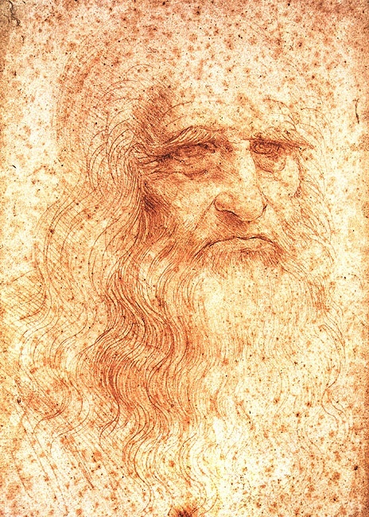
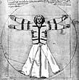
Алтын қима терминін
15 ғасырдың аяғында
Леонардо да Винчи
енгізген.

Slide 3
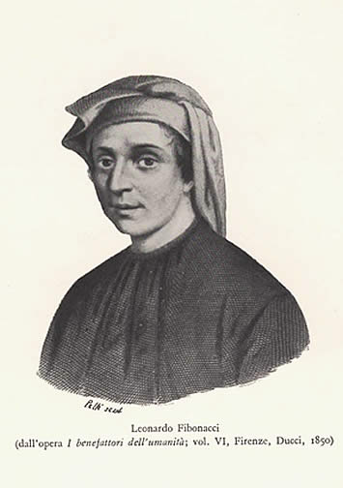
Бұл шама тікелей
Фибоначи сандарына байланысты
Леонардо Фибоначчи сандары
1,1,2,3,5,8,13,21,34,55,89,144,233,........
Ф саны 1,618034 санымен тығыз
байланысты. Ф санын
«алтын қима» деп атайды.

Slide 4
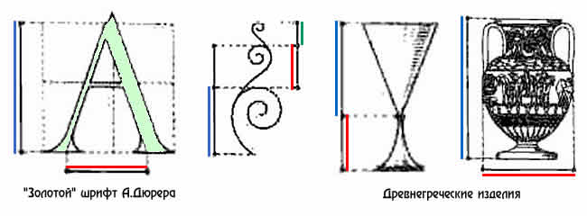
Алтын қиманың шрифтердегі және тұрмыстық заттардағы көрінісі

Slide 5
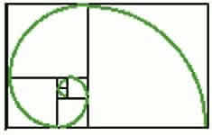
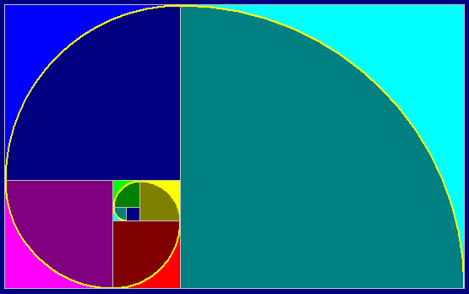
Спиральдағы алтын қима

Slide 6
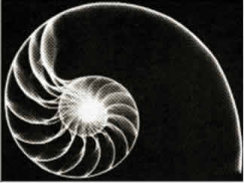

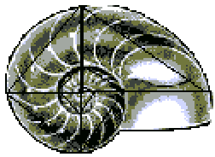

Slide 7
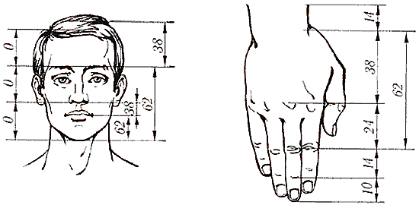
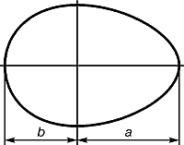
«Геометрия екі ұлы қазынаға ие. Оның бірі – Пифагор теоремасы
, екіншісі – кесіндіні шеткі және орта қатынаста бөлу.»
Егер кесіндінің үлкен бөлігінің кіші
бөлігіне қатынасы барлық бөліктің үлкен бөлігіне қатынасына тең болса, Е нүктесі АВ кесіндісін орта
және шеткі қатынастарда бөледі немесе алтын қима жасайды.

Slide 8
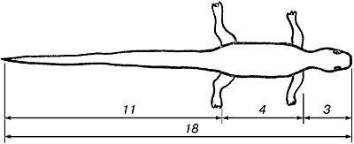
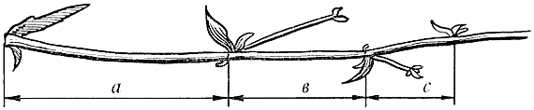

Slide 9
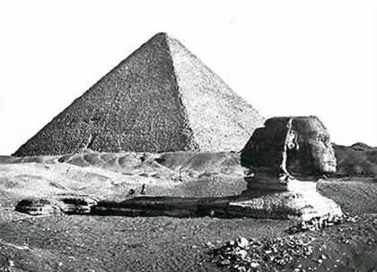
Алтын бөлу туралы түсінікті ежелгі грек философы және математигі Пифагор,
өзінің ғылыми күнділігіне енгізген. Пифагор алтын бөлу туралы ілімді
мысырлықтар мен вавилондықтардан алған деген жорамал бар.
Бұған Хеопс пирамидасының пропорциясы, храмдардың, бетмүсіндердің,
тұрмыс заттарының және Тутанхамона моласындағы әдемілеулер куә.
Египтік шеберлер осыларды жасауда да алтын бөлуді қолданған. Француз сәулеткері Ле Корбюзье Сети І Абидос фараонның хрмындағы рельефтен және Рамсес фараонын бейнелеуші рельефтен пішіндердің пропорциялары алтын бөлудің шамаларына сәйкес екенін анықтады. Ағаш тақтайдан жасалған молада бейнеленген Зодчий Хесир, алтын бөлу пропорциясы жазылған өлшеу аспаптарын ұстап жатыр.
Гректер де шебер геометрлер болған. Өз балаларын арифметиканы
геометриялық фигуралардың көмегімен оқытқан. Пифагордың квадраты және осы квадраттың диагоналі динамикалық тікбұрыштар құруда негіз болған.

Slide 10
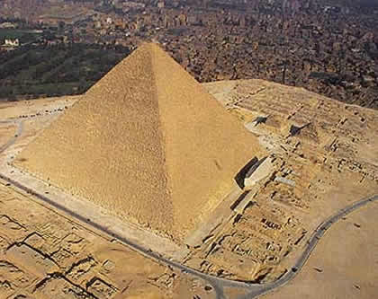
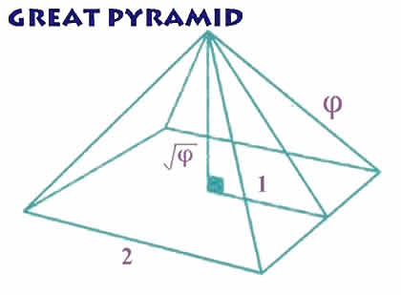
Аталған ғылыми жоба Елордаға біріншіден сән беретін ғимараттардың бірі Норман Фостердің жобасы бойынша пирамида үлгісінде салынған «Бейбітшілік және келісім» сарайының өлшемдерінде «алтын қима» қатынасы бар

Slide 11
Пифагорлықтар, өздерінің одақтас эмблемамен таңдаған пентаграммасын – бес бұрышты жұлдызды және шеңберді бірдей бірдей бөліктерге бөлуге арнады

Slide 12
пирамида, «алтын қағида» туралы, «алтын қағида»
қолданылған сәулет өнері туындылары туралы деректер жинау,

Slide 13
Осы табылған радиустың пирамида табан
қабырғасы ұзындығының жартысына
қатынасын есептеп көрейік: .
Көріп отырғанымыздай қатынас алтын қиманы береді.
Архитектор Норман Фостердің
туындысы Бейбітшілік пен келісім сарайы
15 метр беде орналасқан биіктігі
62 м тең пирамида. сы ақпаратқа байланысты
мына бір есепті қарастырайық:
62 м

Slide 19
«Геометрия екі ұлы қазынаға ие. Оның бірі – Пифагор теоремасы, екіншісі – кесіндіні шеткі және орта қатынаста бөлу.»

Slide 20
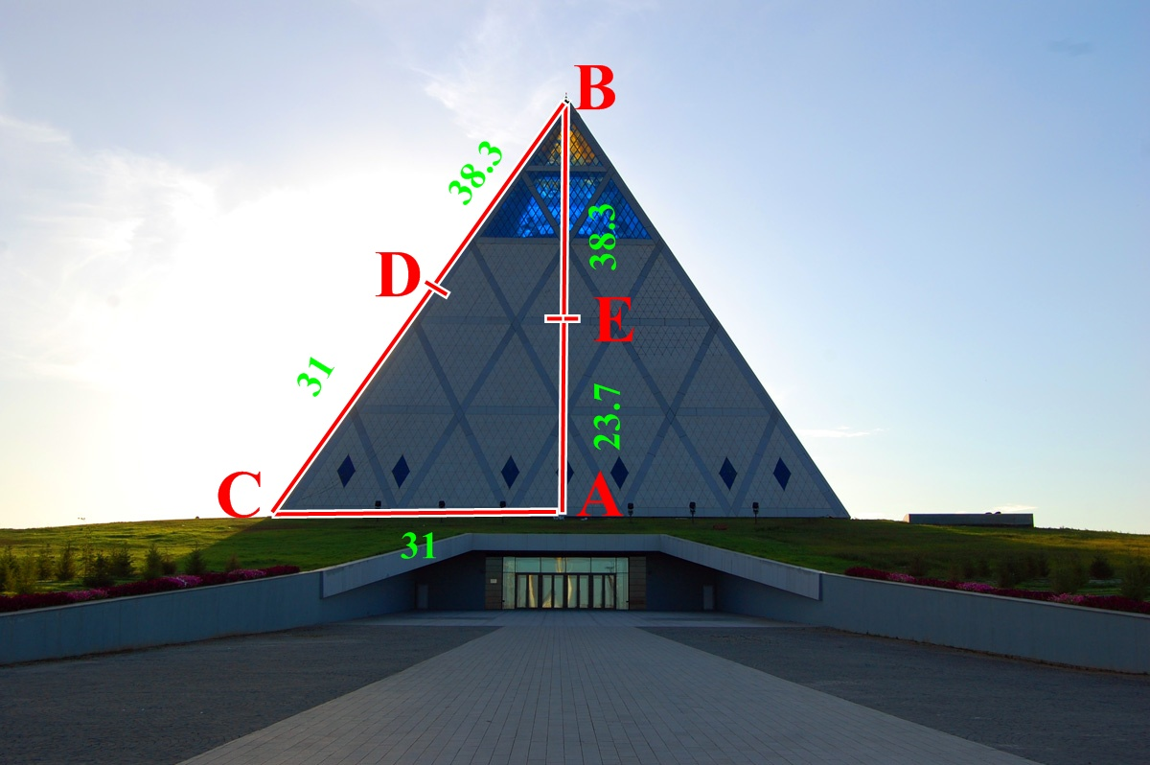

Slide 21
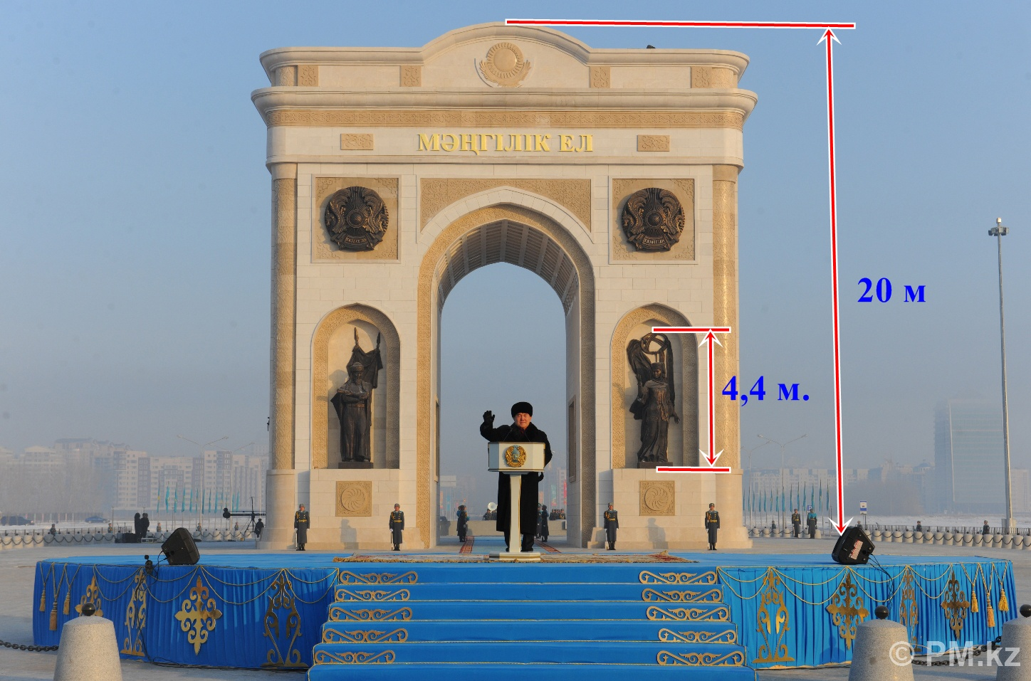

Slide 22
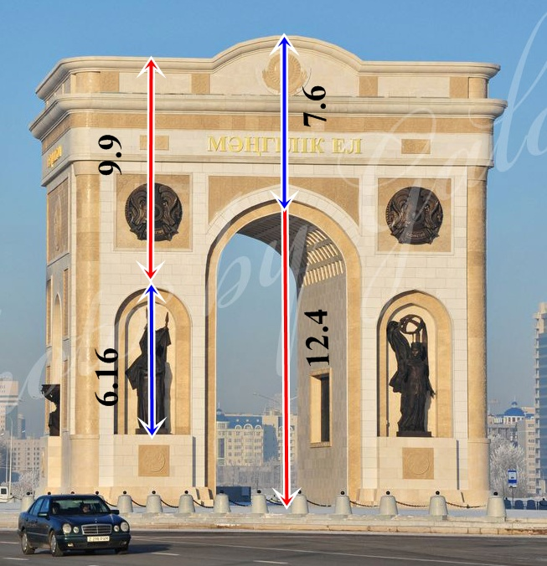

Slide 23
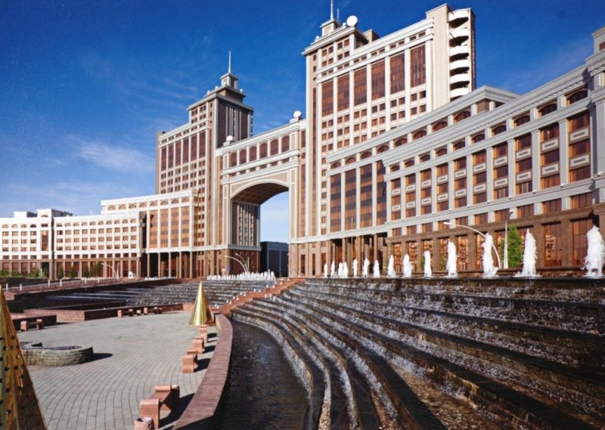

Slide 24
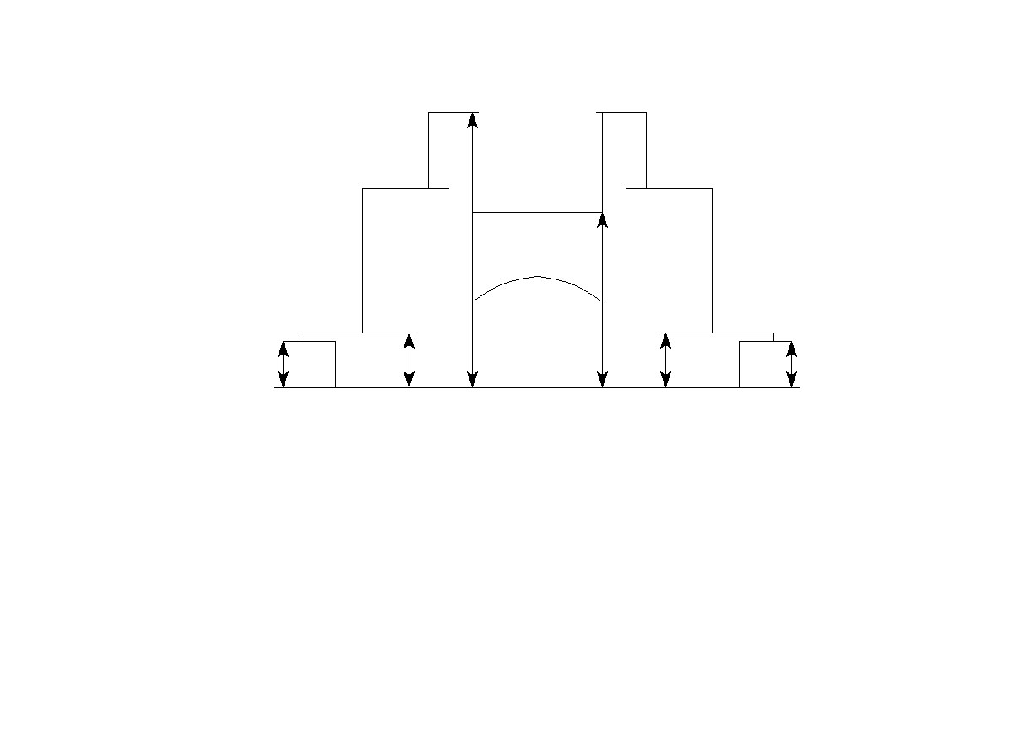

Slide 25
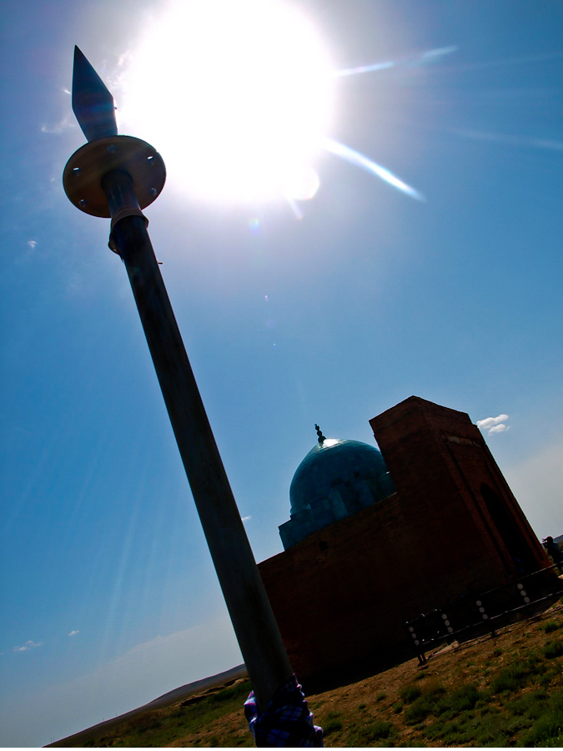
Тік төртбұрыш қабырғаларының
қатынасы белгілі бір заңдылыққа
бағынған жағдайда эстетикалық
формаға ие болады.Мұндай тік
төртбұрыштың өлшемдері арнайы
Құралсыз-ақ циркульмен немесе
жіптің көмегімен салынады

Slide 26
